Slide 1
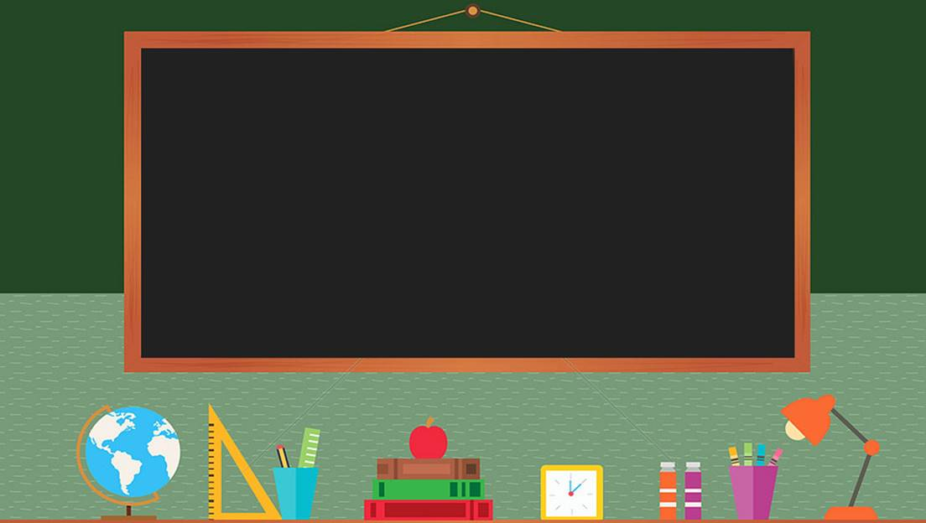

TRƯỜNG THCS LONG BIÊN
BÀI GIẢNG ĐIỆN TỬ MÔN NGỮ VĂN 6
BÀI 2. THƠ (THƠ LỤC BÁT)
GV: TRẦN GIANG
TỔ XÃ HỘI

Slide 2
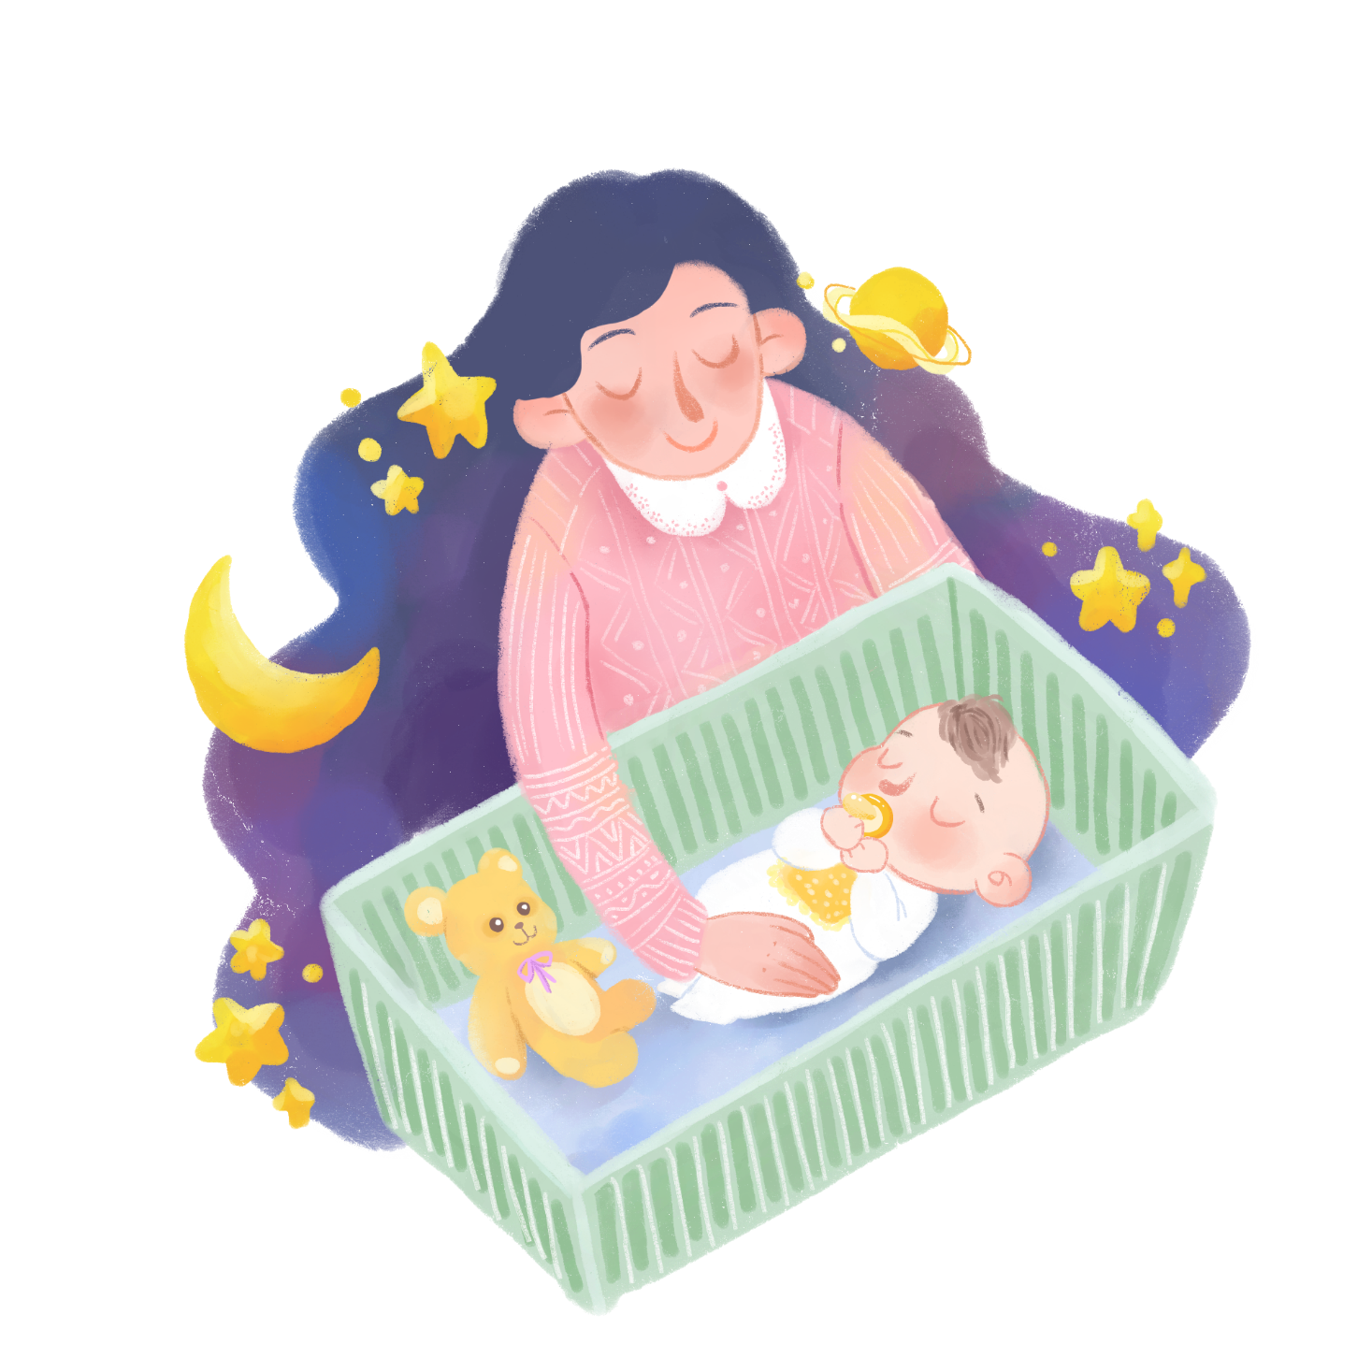
Lời ru tuổi thơ

Slide 3

Thể lệ
Có 5 câu hỏi điền khuyết ngắn (2 từ)
8 nhóm trả lời vào bảng nhóm
Thời gian trả lời sau khi đọc xong câu
hỏi là 15s
Mỗi câu trả lời đúng được 1 điểm

Slide 4
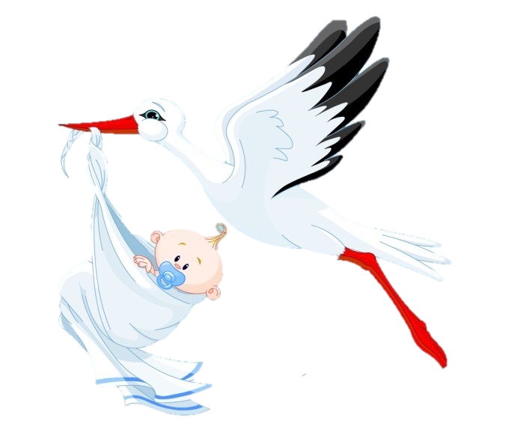
Tri thức ngữ văn: Thơ lục bát
Là thể thơ
truyền
thống
độc đáo
của văn học
Việt Nam...
Luật thơ:
Tập trung
ở các
cặp 6-8.
Gieo vần: Vừa gieo vần chân
vừa gieo vần lưng, tiếng cuối
câu lục gieo vần với tiếng
thứ 6 của câu bát, tiếng cuối
câu bát gieo vần với tiếng
cuối của câu lục tiếp theo.
Nhịp thơ:
Thường là
nhịp chẵn:
Câu 6
(2/2/2)
và câu 8
(4/4)

Slide 5
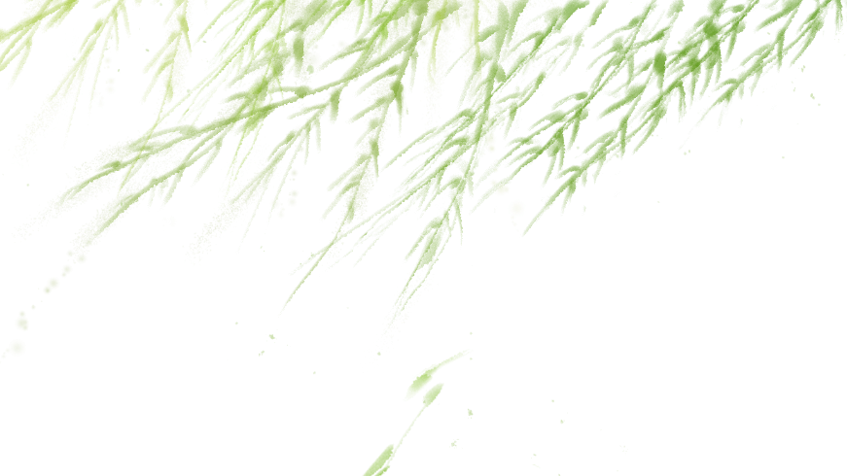
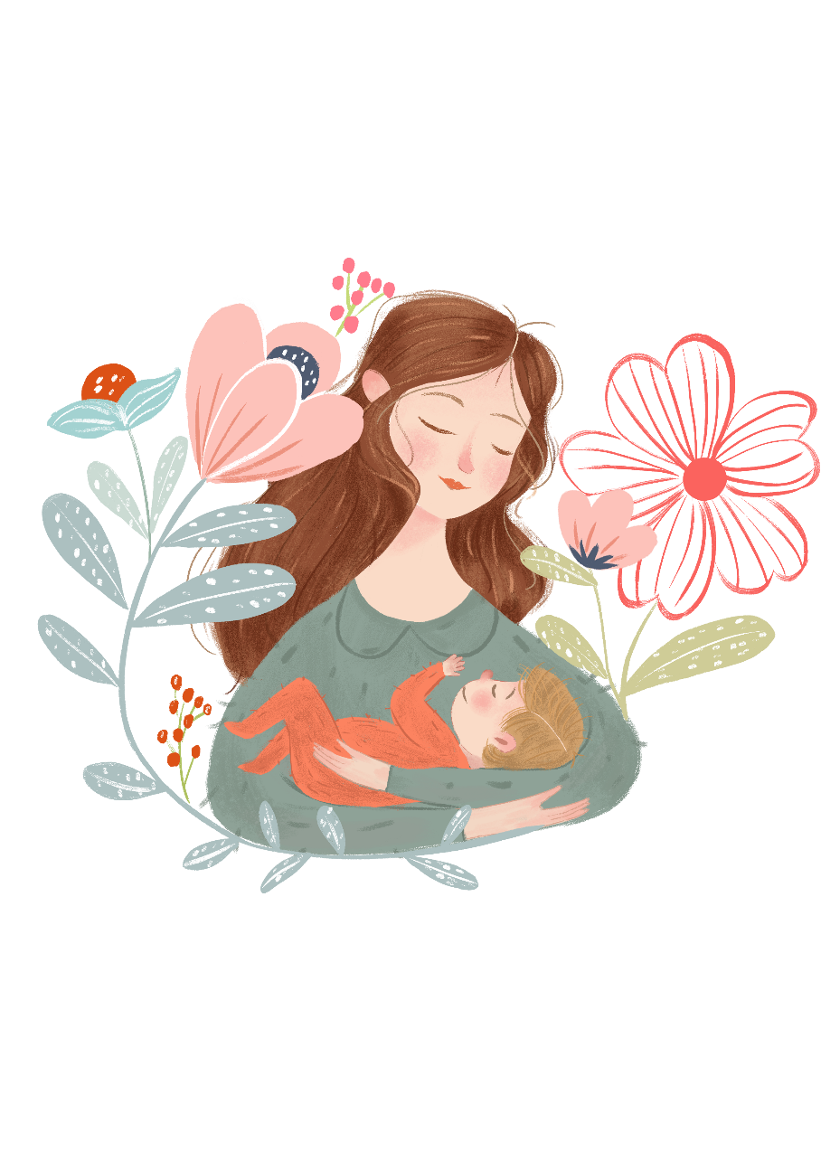
Tiết 14:À ơi tay mẹ
-Bình Nguyên-

Slide 6

Đọc thầm bài thơ và trả lời các câu hỏi:
Theo em, bài thơ viết về ai và về điều gì?
Nhận xét về kết cấu, cách gieo vần và ngắt nhịp của bài thơ?

Slide 7

Bàn tay mẹ chắn mưa sa
Bàn tay mẹ chặn bão qua mùa màng
Vẫn bàn tay mẹ dịu dàng
À ơi này cái trăng vàng ngủ ngon
À ơi này cái trăng tròn
À ơi này cái trăng còn nằm nôi ...
Bàn tay mẹ thức cả một đời
À ơi này cái Mặt Trời bé con ...
Mai sau bể cạn non mòn
À ơi tay mẹ vẫn còn hát ru.

Slide 8

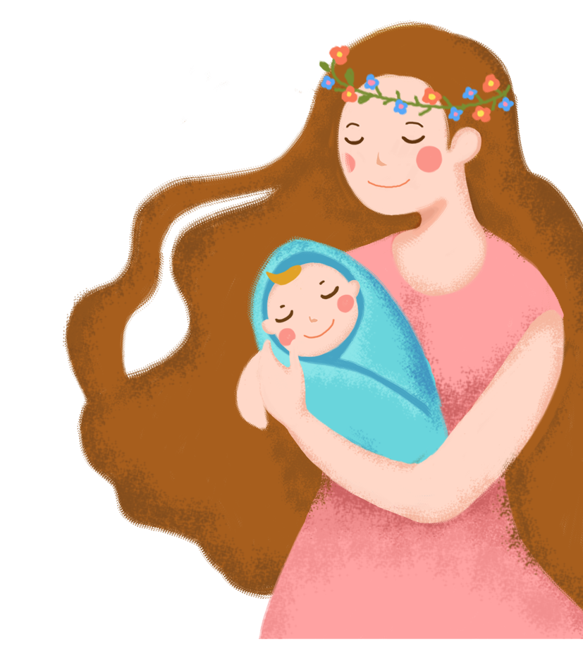
À ơi tay mẹ
-Bình Nguyên-
Bàn tay mẹ chắn mưa sa
Bàn tay mẹ chặn bão qua mùa màng
Vẫn bàn tay mẹ dịu dàng
À ơi này cái trăng vàng ngủ ngon
À ơi này cái trăng tròn
À ơi này cái trăng còn nằm nôi ...
Bàn tay mẹ thức cả một đời
À ơi này cái Mặt Trời bé con ...
Mai sau bể cạn non mòn
À ơi tay mẹ vẫn còn hát ru.
Ru cho mềm ngọn gió thu
Ru cho tan đám sương mù lá cây
Ru cho cái khuyết tròn đầy
Cái thương cái nhớ nặng ngày xa nhau.
Bàn tay mẹ mang phép nhiệm mầu
Chắt chiu từ những dãi dầu đấy thôi.
Ru cho sóng lặng bãi bồi
Mưa không chỗ dột ngoại ngồi vá khâu
Ru cho đời nín cái đau
À ơi ... Mẹ chẳng một câu ru mình.

Slide 9
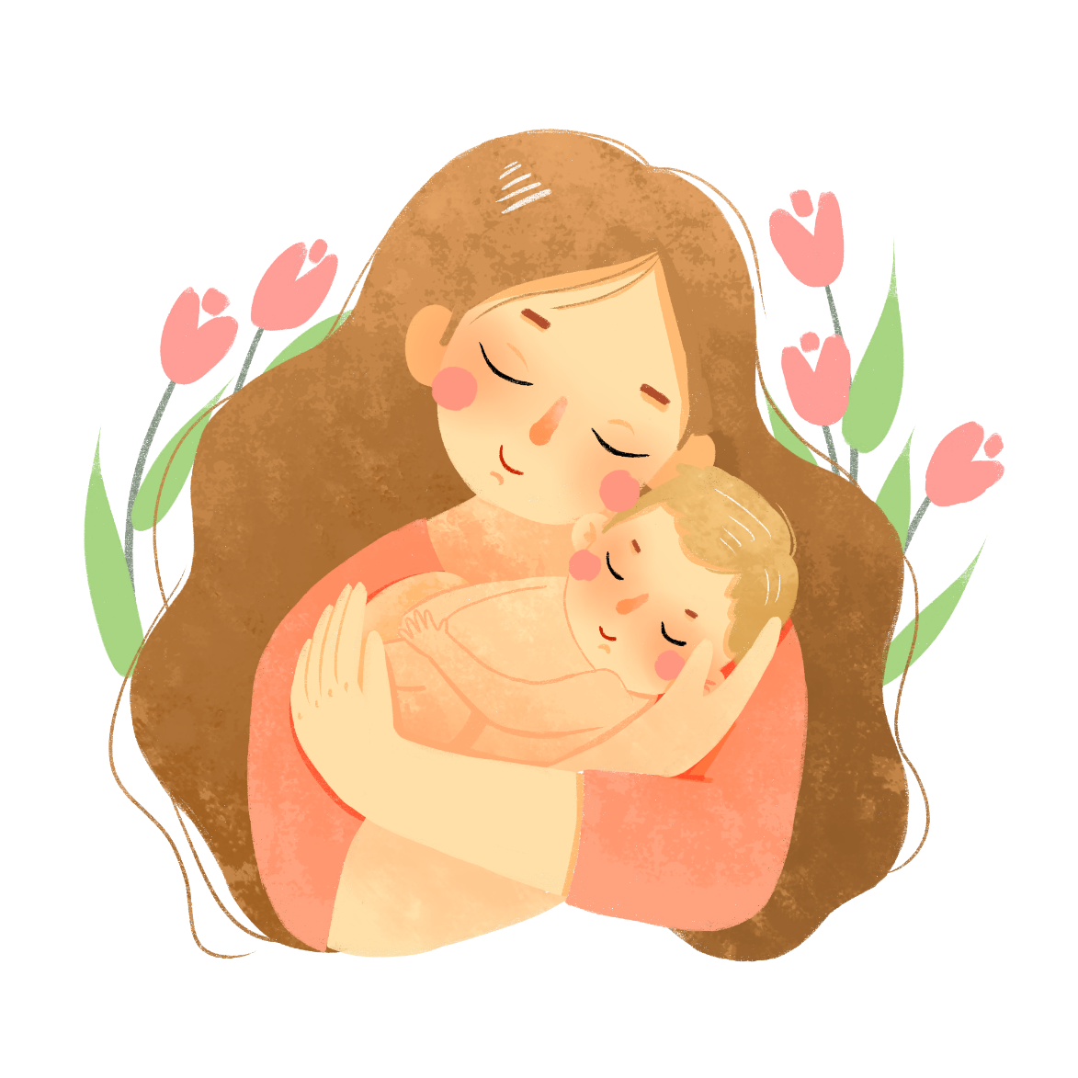
I.Tìmhiểu chung

Slide 10
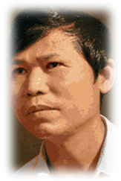
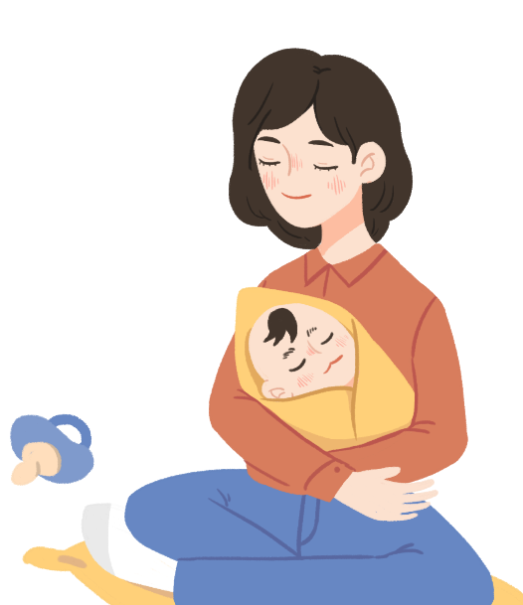
1
Phiếu học tập số 1
1
1/ Tác giả
a/ Cuộc đời: ..............................................
...................................................................
b/ Sự nghiệp: ............................................
...................................................................
a/ Hoàn cảnh sáng tác: ............................
b/ Thể loại: ................................................
2/ Tác phẩm
c/ PTBĐ: ....................................................
d/ Bố cục: ..................................................

Slide 11
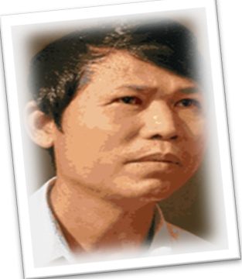
1. Tác giả
Bình Nguyên sinh năm 1959.
Quê quán: Ninh Phúc, tỉnh Ninh Bình.
Tác phẩm chính: “Hoa thảo mộc”(2001); “Trăng đợi” (2004); “Đi về nơi không chữ” (2006); “Lang thang trên giấy” (2009).

Slide 12

2. Tác phẩm
Hoàn cảnh sáng tác: 2003, bài thơ được tác giả gửi dự thi “Thơ lục bát” trên báo Văn Nghệ.
Thể loại: Thơ lục bát
PTBĐ: biểu cảm, tự sự, miêu tả.
+ P1: từ đầu … vẫn còn hát ru: Hình ảnh đôi bàn tay mẹ.
Bố cục:
+ P2: Tiếp … một câu ru mình: Lời ru của người mẹ hiền.

Slide 13
II. Khám phá văn bản

Slide 14
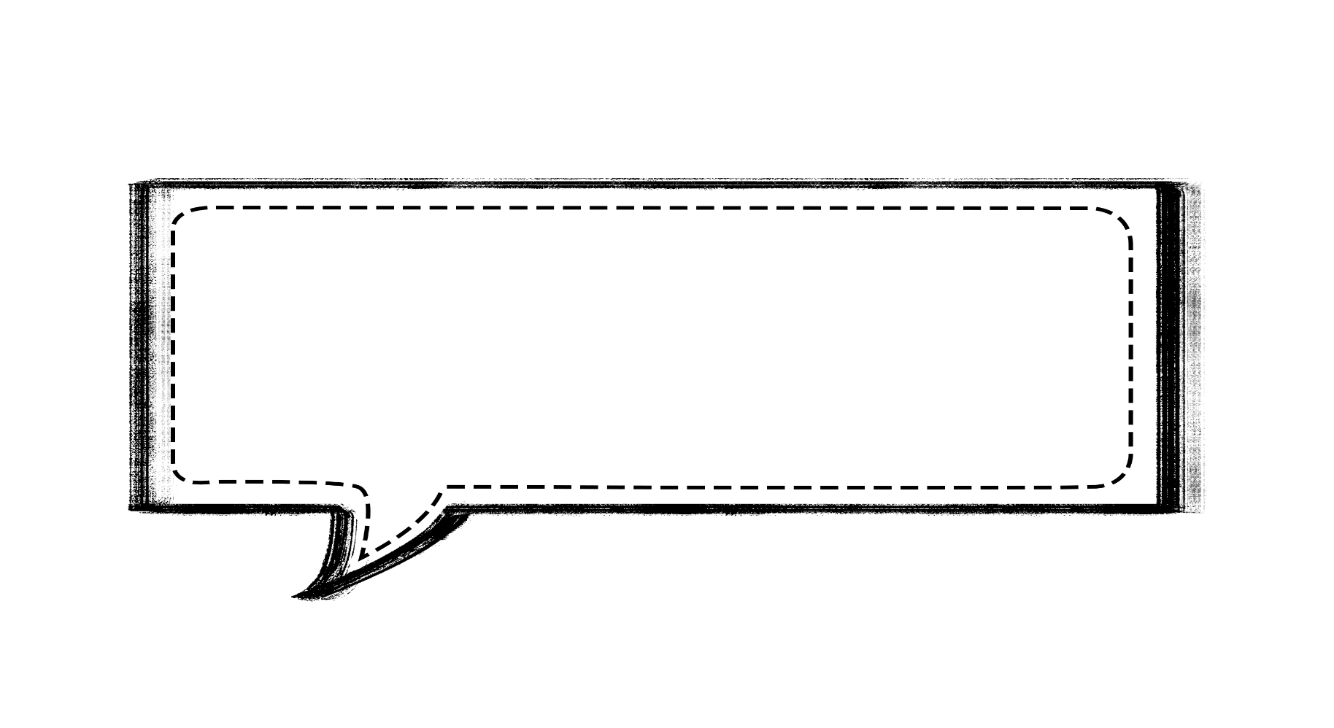
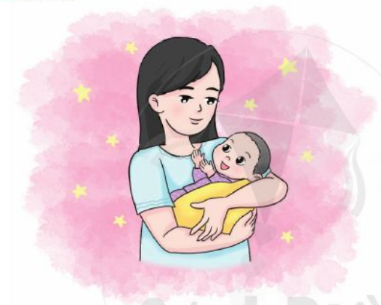
Nhan đề và tranh minh hoạ gợi cho em cảm nhận gì?
À ƠI TAY MẸ
→ Nhan đề như một lời hát ru, tranh minh hoạ gợi ra hình ảnh người mẹ âu yếm, ru con ngủ với những câu hát ngọt ngào -> Tình mẹ thiêng liêng

Slide 15
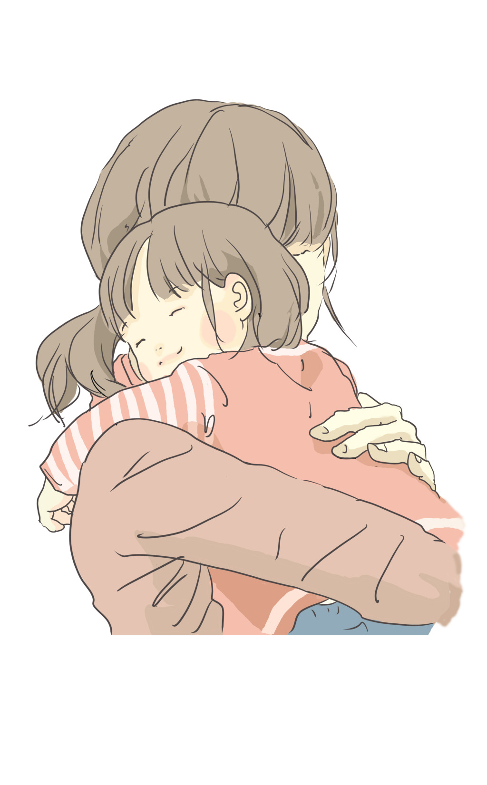
1. Hình ảnh đôi bàn tay mẹ

Slide 16
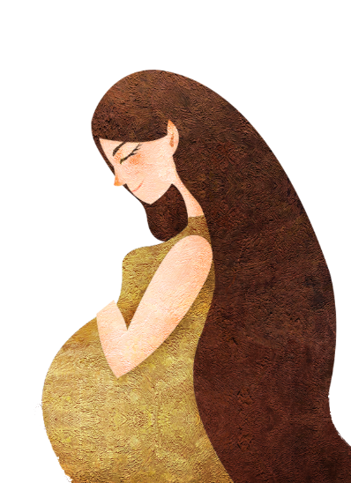
Trò chơi: Ghép thông tin
HS sẽ Tìm → Thảo luận → Ghép vào cột
GV đưa ra những miếng ghép: Câu thơ ; Nội dung ; Ý nghĩa
GV chữa và các nhóm chữa, chấm chéo

Slide 17
1. Hình ảnh đôi bàn tay mẹ
Câu thơ | Nội dung | Ý nghĩa

Slide 18
1. Hình ảnh đôi bàn tay mẹ
Câu thơ | Nội dung | Ý nghĩa
Mẹ mạnh mẽ, kiến cường trước khó khăn, chông gai trong cuộc đời để bảo vệ con, cho con được hành phúc, bình yên. Mẹ có sức mạnh phi thường, bản năng của người làm mẹ.
Bàn tay mẹ chắn mưa sa/ Bàn tay mẹ chặn bão qua mùa màng.
Bàn tay mẹ mạnh mẽ, kiên cường trước giông bão cuộc đời.

Slide 19
1. Hình ảnh đôi bàn tay mẹ
Câu thơ | Nội dung | Ý nghĩa
Vẫn bàn tay mẹ dịu dàng
À ơi này cái trang vàng ngủ ngon
À ơi này cái trăng tròn
À ơi nãy cái trăng còn nằm nôi...
Trái ngược với vẻ cứng rắn khi đối mặt với cuộc đời, mẹ luôn dịu dàng, yêu thương con.
Bàn tay mẹ dịu dàng nuôi nấng con.
Bàn tay mẹ thức một đời
À ơi này cái Mặt Trời bé con...
Mai sau bể cạn non mòn
À ơi mẹ tay vẫn còn hát ru.

Slide 20
1. Hình ảnh đôi bàn tay mẹ
Câu thơ | Nội dung | Ý nghĩa
Người mẹ vất vả, chắt chiu... nuôi nấng con. Mẹ nuôi con suốt đời dù cho bất cứ điều gì xảu ra.
Bàn tay mang phép nhiệm màu / Chắt chiu từ những dãi dầu đấy thôi
Bàn tay mẹ vất vả, hi sinh vì con.

Slide 21
Bàn tay mẹ chắn mưa sa
Bàn tay mẹ chặn bão qua mùa màng.
Bàn tay mẹ dịu dàng nuôi nấng con.
Mẹ mạnh mẽ, kiến cường trước khó khăn, chông gai trong cuộc đời để bảo vệ con, cho con được hành phúc, bình yên. Mẹ có sức mạnh phi thường, bản năng của người làm mẹ.
Vẫn bàn tay mẹ dịu dàng
À ơi này cái trang vàng ngủ ngon
À ơi này cái trăng tròn
À ơi nãy cái trăng còn nằm nôi...
Bàn tay mẹ mạnh mẽ, kiên cường trước giông bão cuộc đời.
Bàn tay mẹ vất vả, hi sinh vì con.
Bàn tay mẹ thức một đời
À ơi này cái Mặt Trời bé con...
Mai sau bể cạn non mòn
À ơi mẹ tay vẫn còn hát ru.
Trái ngược với vẻ cứng rắn khi đối mặt với cuộc đời, mẹ luôn dịu dàng, yêu thương con.
Người mẹ vất vả, chắt chiu... nuôi nấng con. Mẹ nuôi con suốt đời dù cho bất cứ điều gì xảu ra.
Bàn tay mang phép nhiệm màu
Chắt chiu từ những dãi dầu đấy thôi

Slide 22
Ẩn số
lời hát ru; Bàn tay mẹ ; sức gợi hình gợi cảm cho sự diễn đạt ; cái trăng ; Bàn tay mẹ ; cái Mặt Trời ; À ơi này cái ; tình cảm của mẹ đối với đứa con nhỏ của mình.
Đi
tìm
ẩn
số
Những nghệ thuật được sử dụng trong những câu thơ trên là:
- Điệp từ, điệp cấu trúc "................................", "...............................".
- Hoán dụ: “................................” = người mẹ;
- Ẩn dụ “........................, .................” = người con.
- Lối thơ, nhịp thơ như ........................................................................
Tác dụng của nghệ thuật là:
- Tăng .................................................................................................
- Từ đó, thể hiện .................................................................................

Slide 23
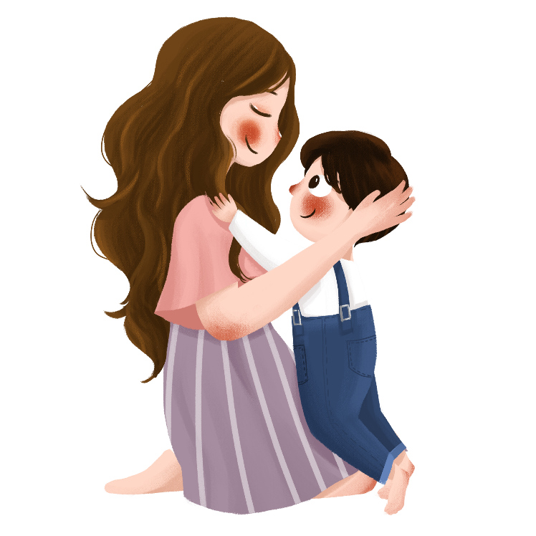
Đi
tìm
ẩn
số
Những nghệ thuật được sử dụng trong những câu thơ trên là:
- Điệp từ, điệp cấu trúc “Bàn tay mẹ” ; “À ơi này cái”
- Hoán dụ: “Bàn tay mẹ” = người mẹ;
- Ẩn dụ: “cái trăng” ; “cái Mặt Trời” = người con.
- Lối thơ, nhịp thơ như lời hát ru
Tác dụng của nghệ thuật là:
- Tăng sức gợi hình gợi cảm cho sự diễn đạt
- Từ đó, thể hiện tình cảm của mẹ đối với đứa con nhỏ của mình.

Slide 24
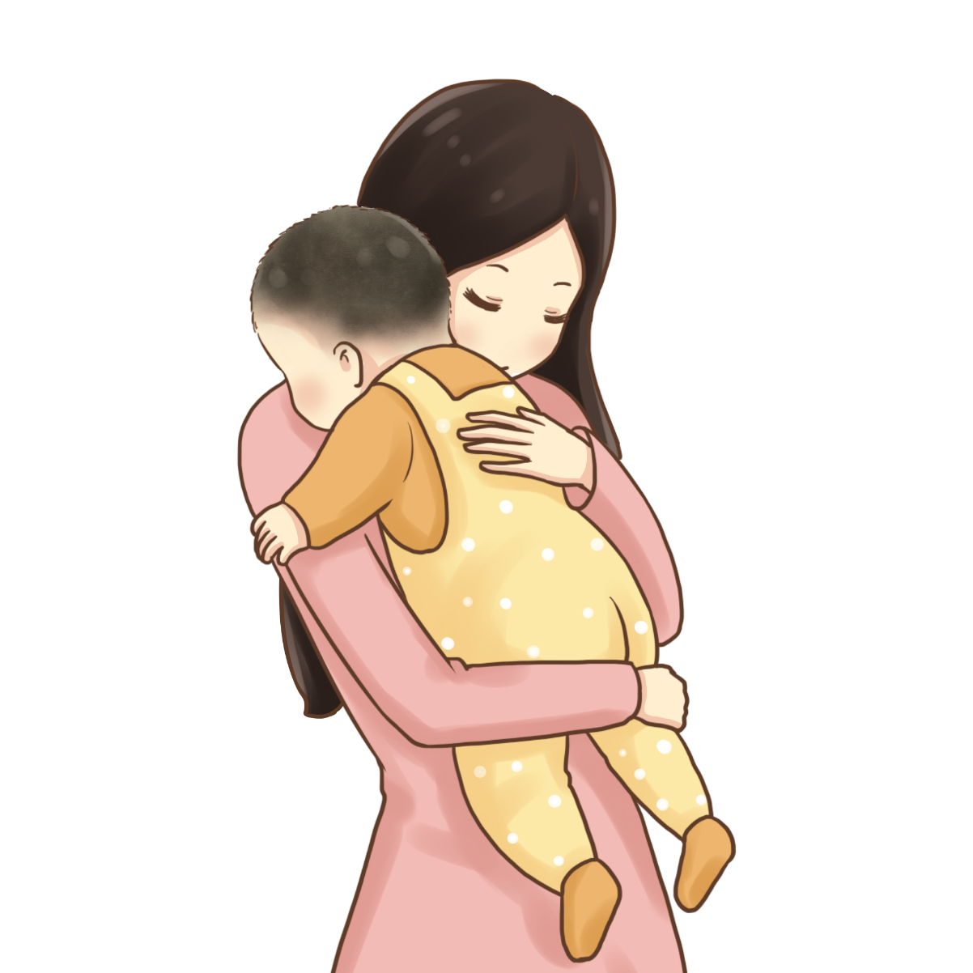
1. Hình ảnh đôi bàn tay mẹ
a/ Bàn tay mẹ trước giông bão cuộc đời
- "chắn mưa sa".
- "chặn bão qua mùa màng".
→ Mẹ mạnh mẽ, kiên cường trước khó khăn, chông gai trong cuộc đời để bảo vệ con, cho con được hạnh phúc, bình yên.
→ Sức mạnh phi thường, bản năng của người làm mẹ.

Slide 25

1. Hình ảnh đôi bàn tay mẹ
b/ Bàn tay mẹ dịu dàng nuôi nấng con
- "bàn tay mẹ dịu dàng".
- Gọi con là cái trăng vàng, cái trăng tròn, cái trăng còn nằm nôi, cái Mặt Trời bé con.
→ Trái ngược với vẻ cứng rắn khi đối mặt với cuộc đời, mẹ luôn dịu dàng, yêu thương con.

Slide 26
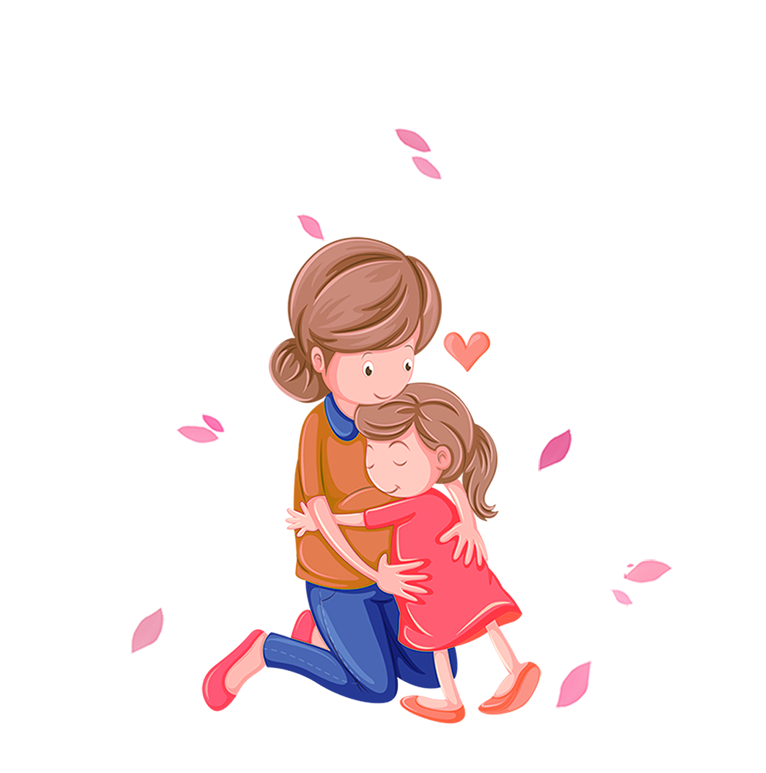
1. Hình ảnh đôi bàn tay mẹ
c/ Bàn tay mẹ nhiệm màu, hi sinh vì con
- "thức một đời".
- "mai sau bể cạn non mòn" vẫn còn hát ru.
- "chắt chiu từ những dãi dầu".
→ Người mẹ vất vả, chắt chiu...nuôi nấng con. Mẹ nuôi con suốt một đời dù cho bất cứ điều gì xảy ra.

Slide 27
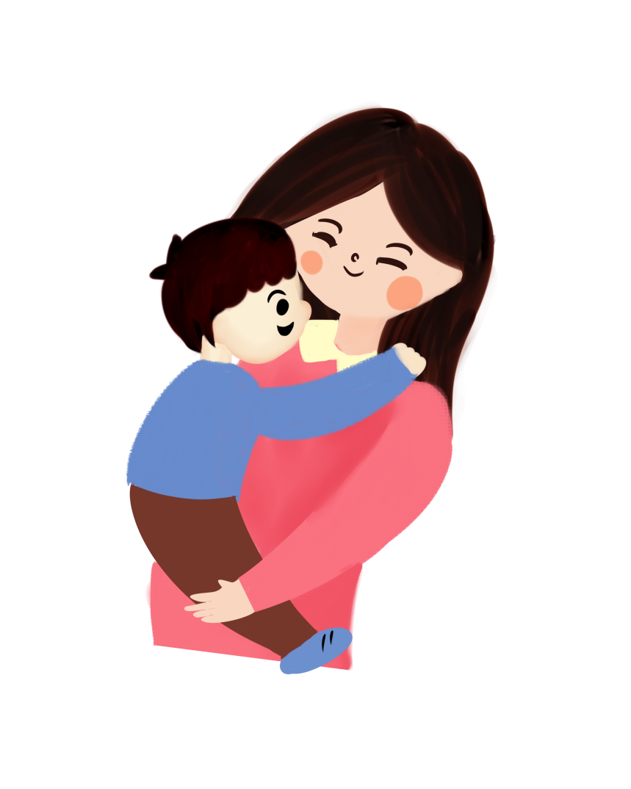
1. Hình ảnh đôi bàn tay mẹ
Nghệ thuật
- Điệp từ, điệp cấu trúc "Bàn tay mẹ", "À ơi này cái".
- Hoán dụ: “Bàn tay mẹ” = người mẹ.
- Ẩn dụ “Cái trăng, cái Mặt Trời” = người con.
- Lối thơ, nhịp thơ như lời hát ru.
→ Tác dụng:
- Tăng sức gợi hình, gợi cảm cho sự diễn đạt.
- Thể hiện tình cảm của mẹ đối với đứa con nhỏ của mình.

